Slide 1


Slide 2
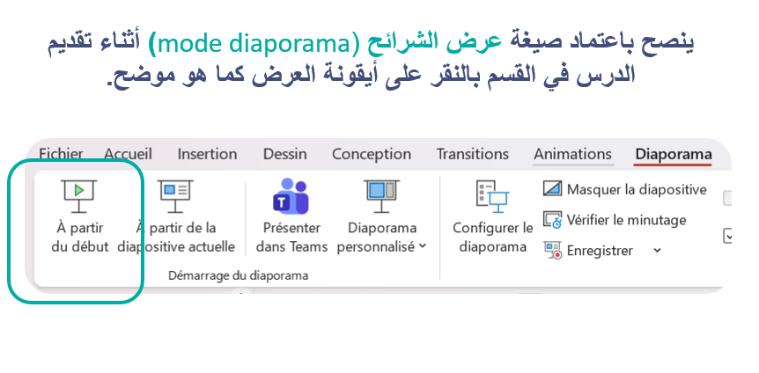

Slide 3






تعيين تلميذ(ة) للإجابة
توجيهات و شرح التعليمات
عرض فيديو
المرور بين الصفوف للمساعدة و تصحيح الإنجازات
عمل في ثنائيات
نهاية الشريط، المرور إلى الشريحة الموالية.

Slide 4

تنظيم حصص الأسبوع الثاني
اليوم 4 -
اليوم 1 -
نشاط اعتيادي
ورشة الكتابة: إنتاج كتابي – الحصة (3 )
ورشة الكتابة : إنتاج كتابي – الحصة (4 )
نشاط اعتيادي
الأساليب
التحدث
اليوم 5 -
اليوم2 -
نشاط اعتيادي
قراءة : ما بعد القراءة : تقويم المقروء
ورشة الكتابة : إنتاج كتابي الحصة ( 5)
نشاط اعتيادي
قراءة : ما قبل القراءة: التوقع والتحقق
قراءة : أثناء القراءة – الفهم
اليوم 6 -
اليوم 3 -
نشاط اعتيادي
مراجعة توليف (شكل وفهم)
القراءة الاثرائية : الحصة (2 )
1نشاط اعتيادي
قراءة : أثناء القراءة
ورشة الكتابة: التراكيب .
Révision
Lecture offerte

Slide 5





هيكلة حصة اليوم
- 01 افتتاح الحصة
ترحيب
تدبير السلوك
نشاط اعتيادي - طلاقة
- 02الأساليب
أساليب التقصي (1)
- 03التحدث
خطوات النجاح : أتحدث

Slide 6

عند نهاية الحصة
على الأقل 80% من المتعلمين سيكونون قادرين على:
قراءة فقرة باسترسال؛
توظيف أساليب التقصي لطلب معلومات؛
أخذ الكلمة للتحدث عن مهنة أحلامهم .

Slide 7

افتتاح الحصة
افتتاح الحصة
ترحيب
تدبير السلوك
نشاط اعتيادي : الطلاقة

Slide 8

مرحبا بكم ، سنبدأ حصة اللغة العربية.
اختــتام الحــصة
التحـــــــدث
الأســــاليب
افتتاح الحصة

Slide 9

قبل أن نبدأ حصة اليوم سأذكركم بشروط الحصول على نجمة السلوك الجيد.
في كل حصة سيفوز ثلاثة منكم بالنجمة
اختــتام الحــصة
التحـــــــدث
الأســــاليب
افتتاح الحصة
كَيْ أَسْتَأْذِنَ لِأَخْذِ الْكَلِمَةِ: أَلْزَمُ مَكاني ثُمَّ أَرْفَعُ أُصْبُعي لِلْإجابَةِ.

Slide 10
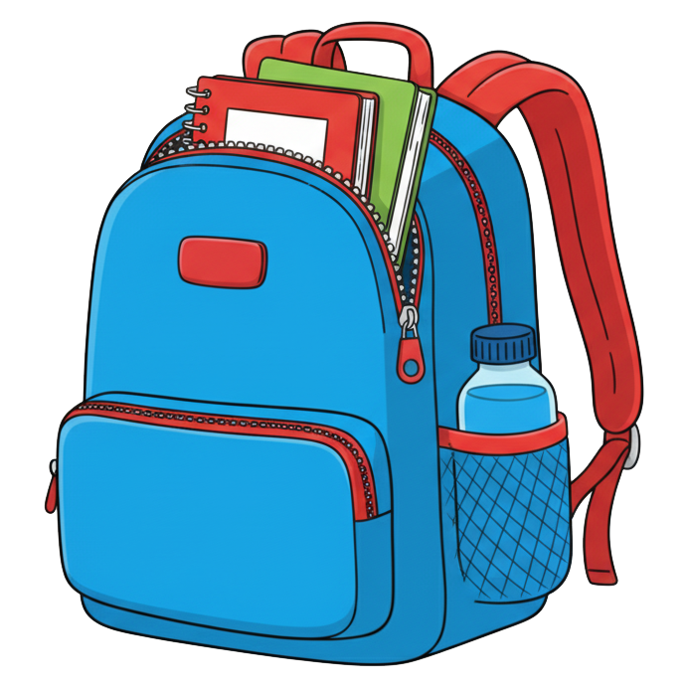
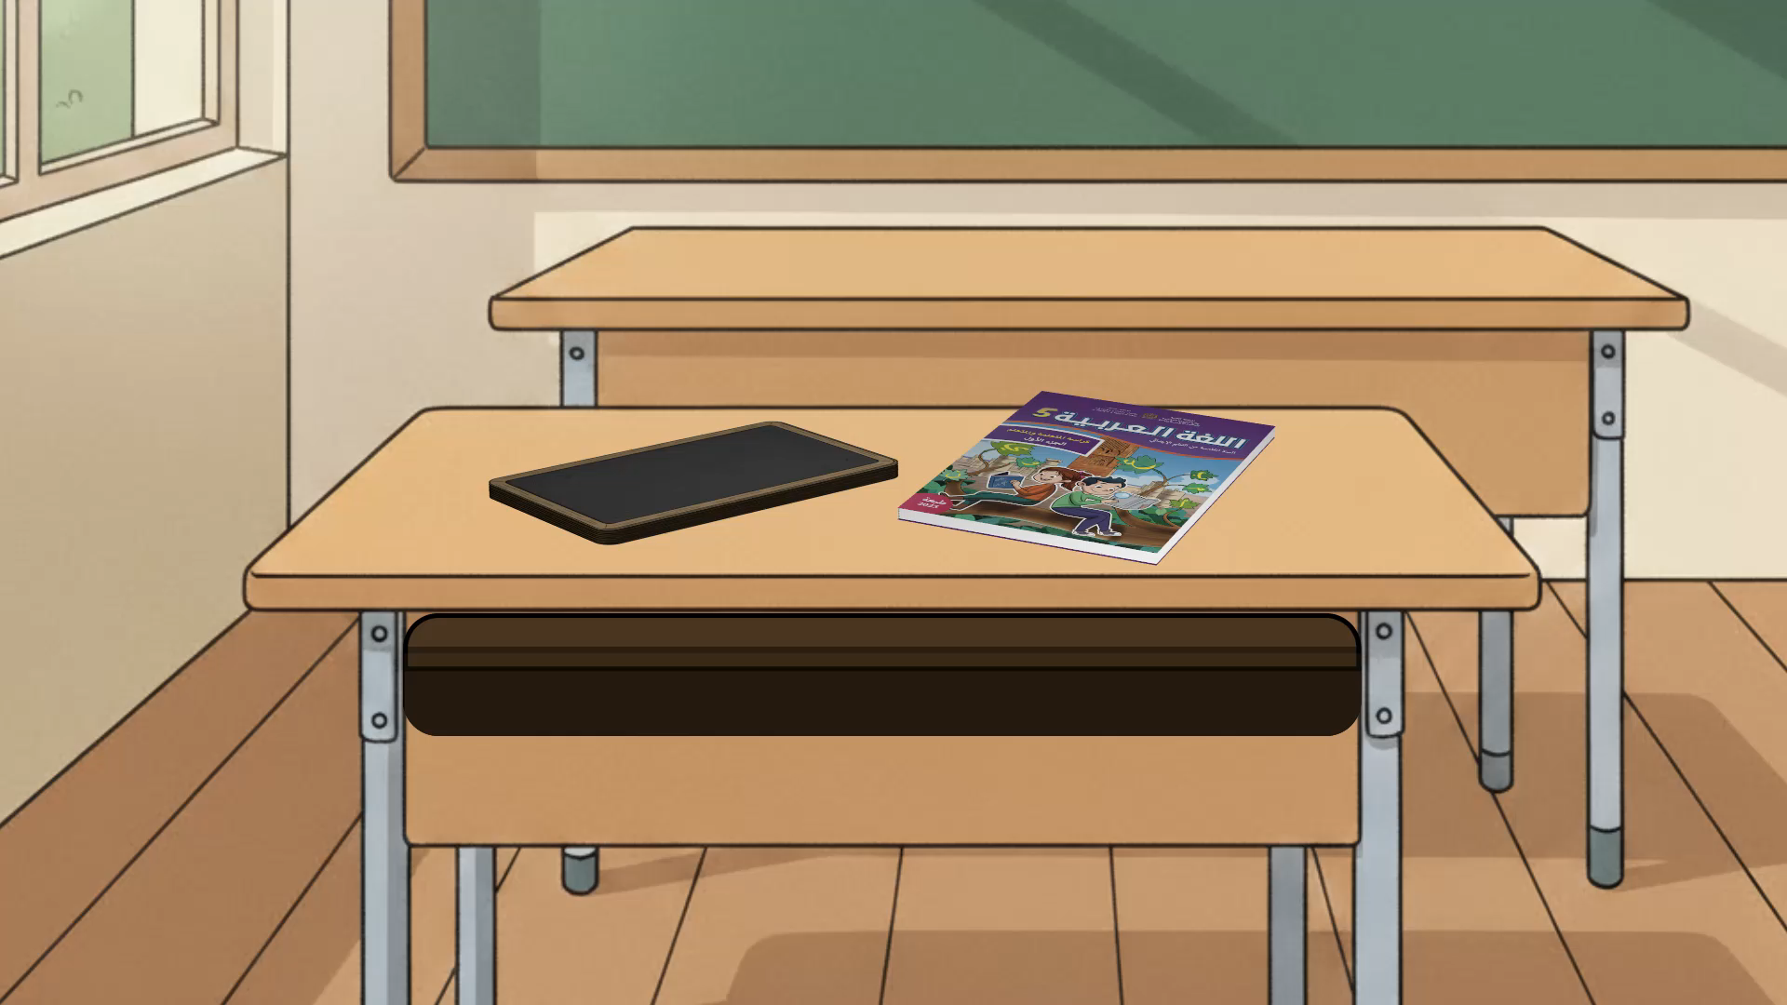
ضعوا اللوحة والكراسة في القمطر
اختــتام الحــصة
التحـــــــدث
الأســــاليب
افتتاح الحصة

Slide 11
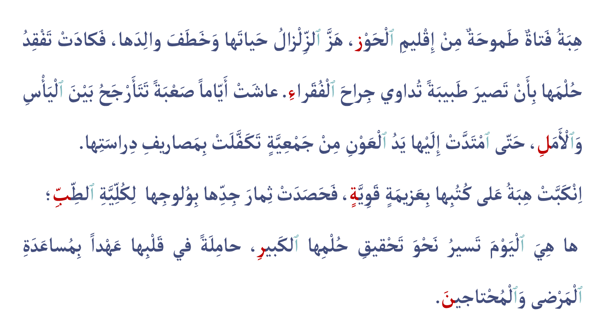
ستتدربون في هذه الحصة على قراءة فقرة بدقة وسرعة. سأقرأ . تابعوا معي
اختــتام الحــصة
التحـــــــدث
الأســــاليب
افتتاح الحصة

Slide 12
سأقرأ مجددا. انتبهوا لعلامات الترقيم. نقف عند الحرف الأخير ساكنا. كما أقرأ التاء المربوطة في نهاية الجملة هاء. و انتبه للوصل.
اختــتام الحــصة
التحـــــــدث
الأســــاليب
افتتاح الحصة

Slide 13

الآن سنمر لتحدي الطلاقة. سأسحب 5 بطاقات تحمل أسماء 5 متعلمين. سأنادي على المتعلم الأول ليقرأ النص بطلاقة.
اختــتام الحــصة
التحـــــــدث
الأســــاليب
افتتاح الحصة

Slide 14

أنادي على التلميذ الأول: ..................................
اختــتام الحــصة
التحـــــــدث
الأســــاليب
افتتاح الحصة

Slide 15
الفائزون بنجمة الطلاقة هم ...........................................................................
اختــتام الحــصة
التحـــــــدث
الأســــاليب
افتتاح الحصة

Slide 16
الأساليب
الأساليب
أساليب التقصي(1)

Slide 17


خلال هذه الحصة ستتعلمون كيف تصوغون أسئلة مغلقة واسئلة مفتوحة لطلب معلومات.
اختــتام الحــصة
التحـــــــدث
الأســــاليب
افتتاح الحصة
؟
أَسْئِلَةٌ مَفْتوحَةٌ
أَسْئِلَةٌ مُغْلَقَةٌ

Slide 18


انتبهوا وركزوا جيدا مع شريط الفيديو
اختــتام الحــصة
التحـــــــدث
الأســــاليب
افتتاح الحصة

Slide 19

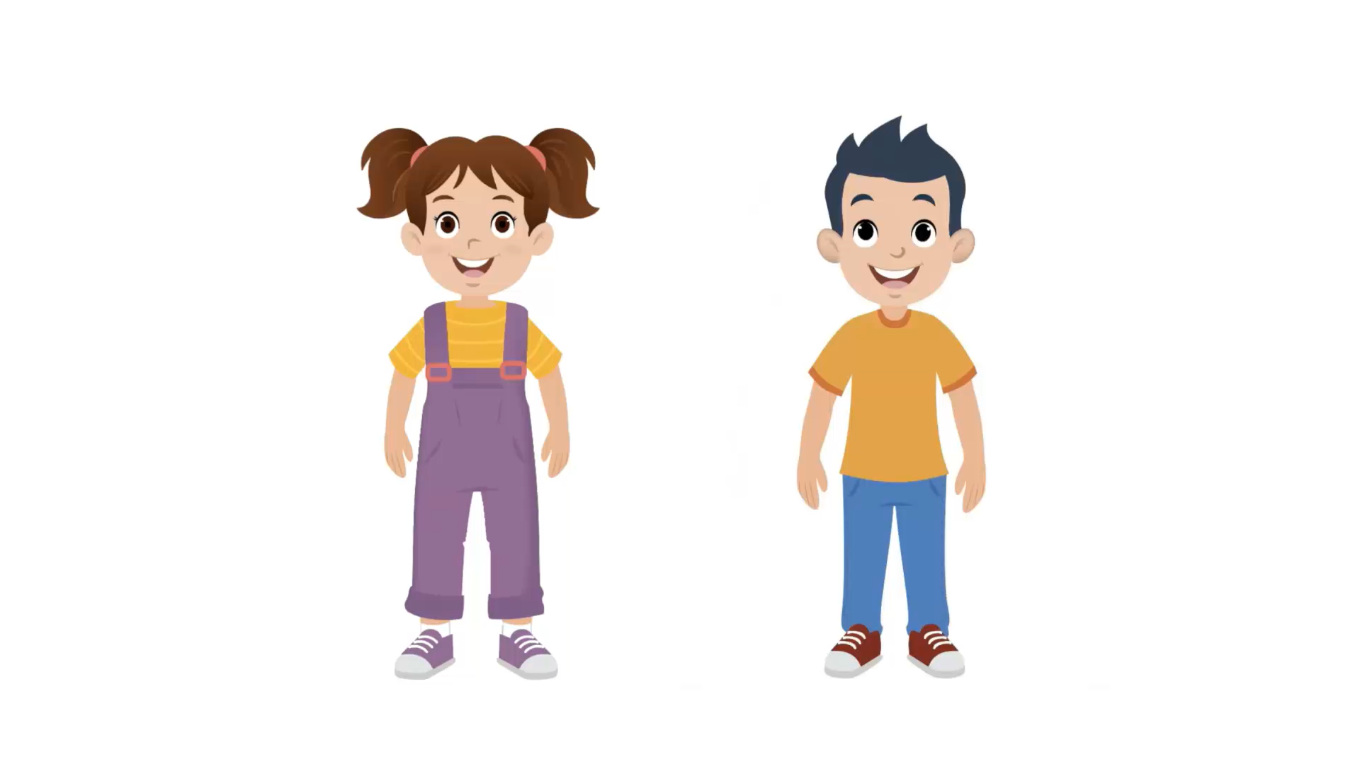
عرض شريط الفيديو.
اختــتام الحــصة
التحـــــــدث
الأســــاليب
افتتاح الحصة

Slide 20
من يذكرنا بأدوات الاستفهام التي نوظفها لصياغة أسئلة مغلقة و أسئلة مفتوحة؟
اختــتام الحــصة
التحـــــــدث
الأســــاليب
نشاط اعتيادي
أَدواتُ ﭐلاِسْتِفْهامِ
أَسْئِلَةٌ مَفْتوحَةٌ
أَسْئِلَةٌ مُغْلَقَةٌ

Slide 21
من يصوغ سؤالا باستخدام "ما" أو "ماذا"؟ من يجيب عن السؤال؟
اختــتام الحــصة
التحـــــــدث
الأســــاليب
افتتاح الحصة
ما ............................................؟
ماذا ..........................................؟

Slide 22
خذوا ألواحكم. قوموا بصياغة سؤال مناسبا للجواب المكتوب بلون أحمر
اختــتام الحــصة
التحـــــــدث
الأســــاليب
افتتاح الحصة
نَعَمْ، أُحِبُّ قِراءَةَ ﭐلْكُتُبِ ﭐلْعِلْمِيَّةِ.

Slide 23
صححوا. من يقرأ؟ لماذا استعملنا هل و الهمزة؟
اختــتام الحــصة
التحـــــــدث
الأســــاليب
افتتاح الحصة
هَلْ تُحِبُّ قِراءَةَ ﭐلْكُتُبِ ﭐلْعِلْمِيَّةِ؟
------------------
أ تُحِبُّ قِراءَةَ ﭐلْكُتُبِ ﭐلْعِلْمِيَّةِ؟

Slide 24
قوموا بصياغة سؤال انطلاقا من الجواب المقترح
اختــتام الحــصة
التحـــــــدث
الأســــاليب
افتتاح الحصة
لا، لَمْ أُشارِكْ في ﭐلْمُسابَقَةِ.

Slide 25
صححوا. من يقرأ؟ لماذا استعملنا هل و الهمزة؟
اختــتام الحــصة
التحـــــــدث
الأســــاليب
افتتاح الحصة
هل شارَكْتَ في ﭐلْمُسابَقَةِ؟
-------------------
أَ شارَكْتَ في ﭐلْمُسابَقَةِ؟

Slide 26
قوموا بصياغة سؤال انطلاقا من الجواب المقترح.
اختــتام الحــصة
التحـــــــدث
الأســــاليب
افتتاح الحصة
إيدّْر مُطيع أَصْغَرُ مُبَرْمِجٍ في ﭐلْمَغْرِبِ.

Slide 27
صححوا. من يقرأ؟ لماذا استعملنا "منْ"؟
اختــتام الحــصة
التحـــــــدث
الأســــاليب
افتتاح الحصة
مَنْ أَصْغَرُ مُبَرْمِجٍ في ﭐلْمَغْرِبِ؟

Slide 28
قوموا بصياغة سؤال انطلاقا من الجواب المقترح.
اختــتام الحــصة
التحـــــــدث
الأســــاليب
افتتاح الحصة
اِشْتَرَيْتُ رِوايَةً مِنَ ﭐلْمَكْتَبَةِ.

Slide 29
صححوا. من يقرأ؟ لماذا استعملنا "ماذا"؟
اختــتام الحــصة
التحـــــــدث
الأســــاليب
افتتاح الحصة
ماذا ﭐشْتَرَيْتَ مِنَ ﭐلْمَكْتَبَةِ؟

Slide 30
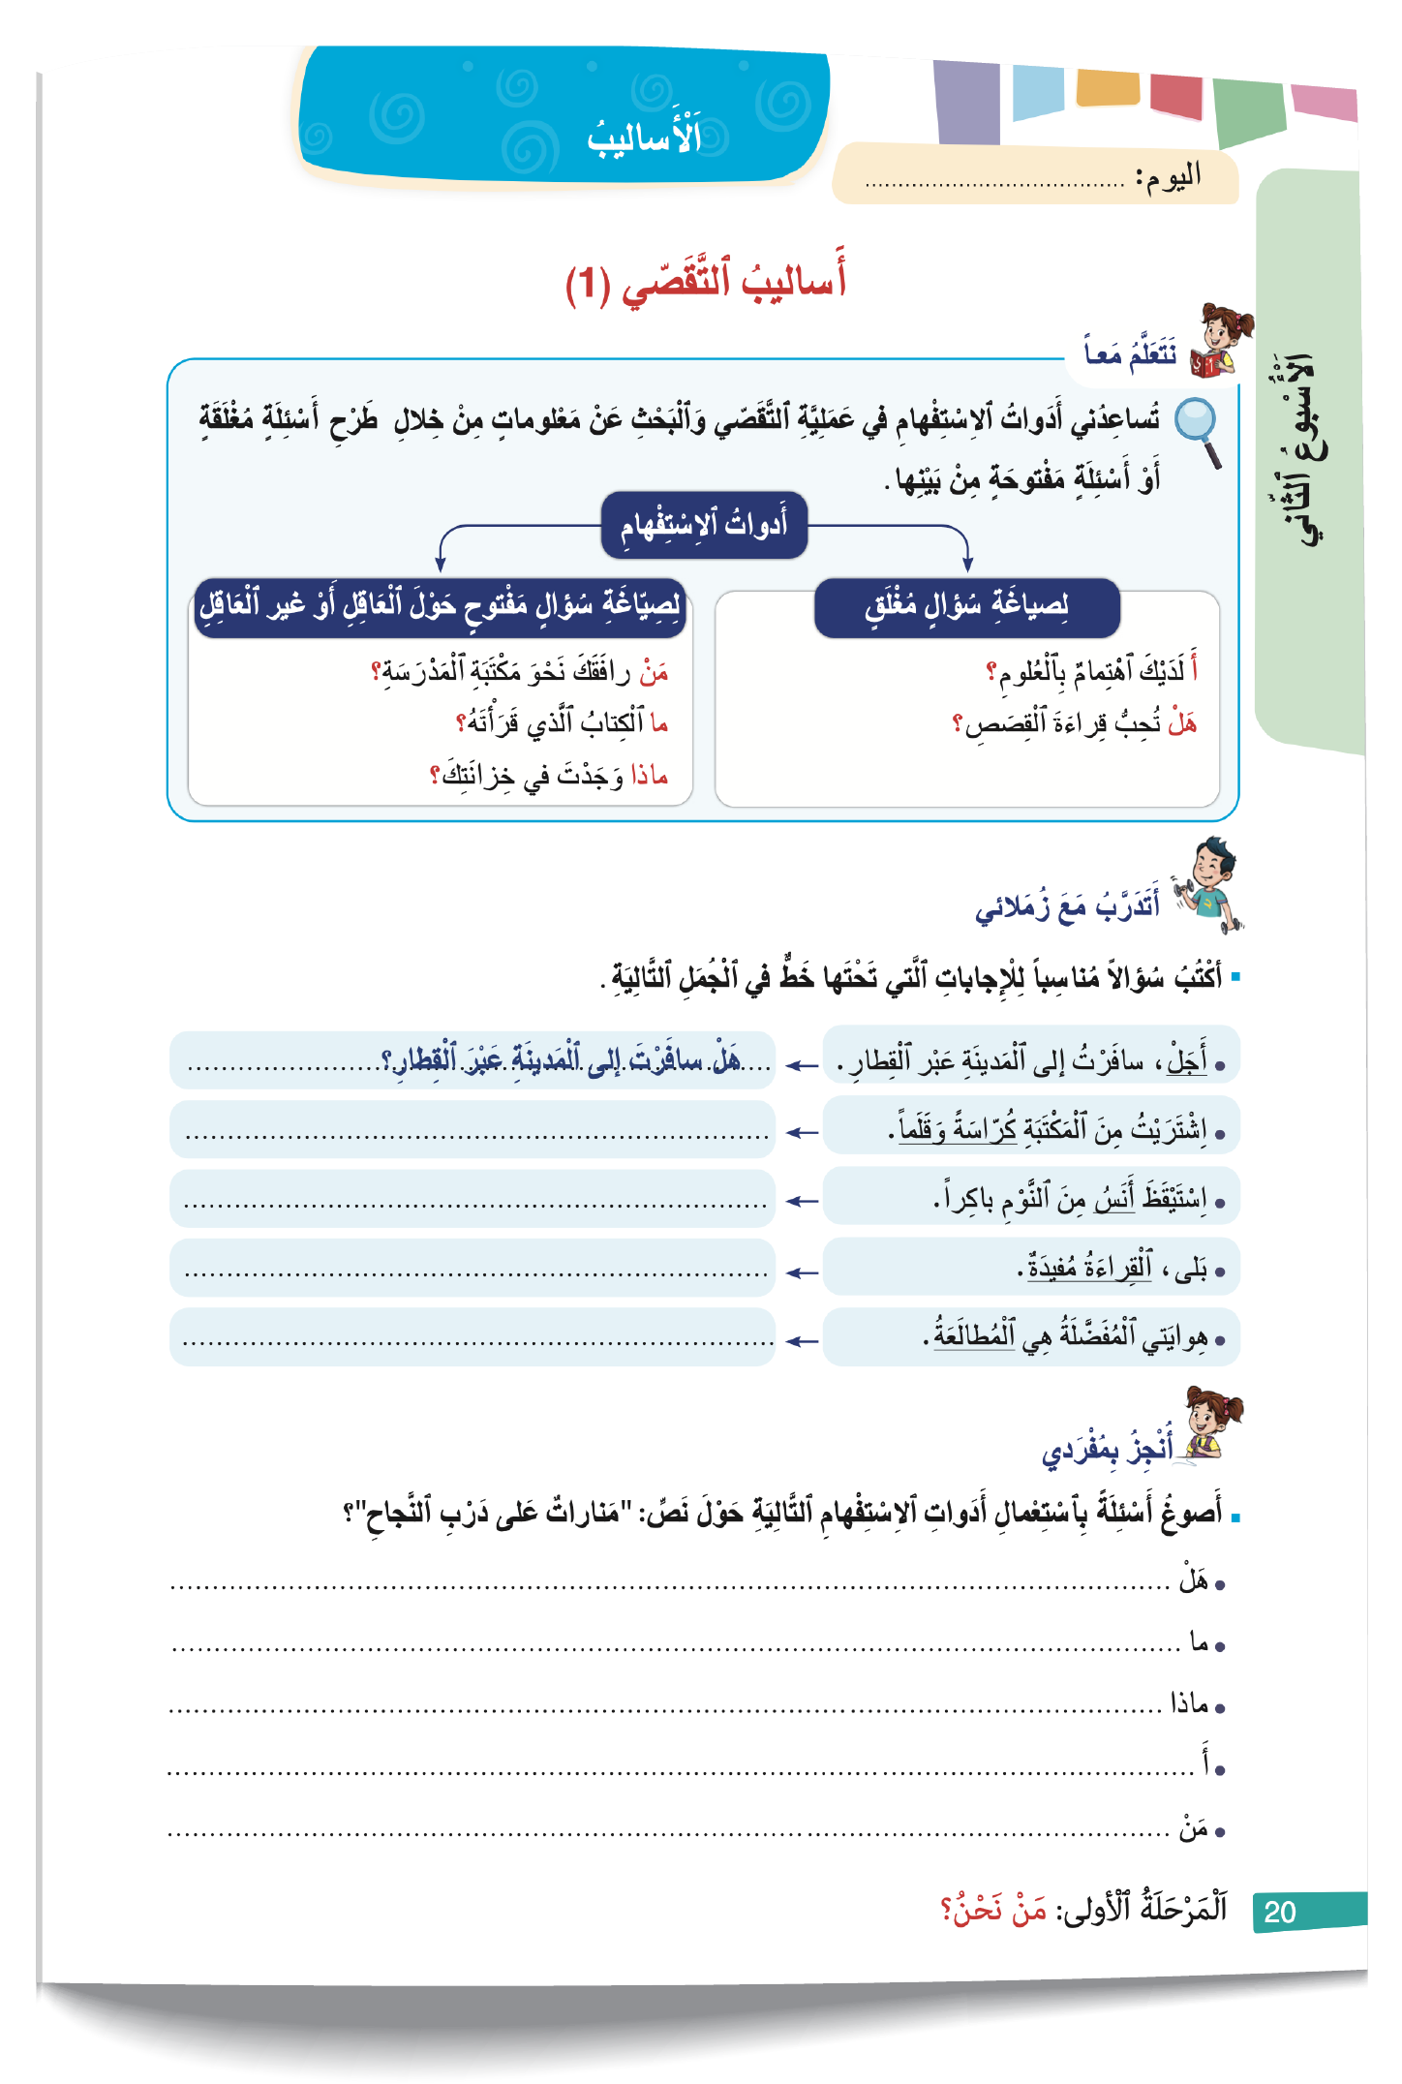
خدوا كراساتكم الصفحة 20
اختــتام الحــصة
التحـــــــدث
الأســــاليب
افتتاح الحصة

Slide 31
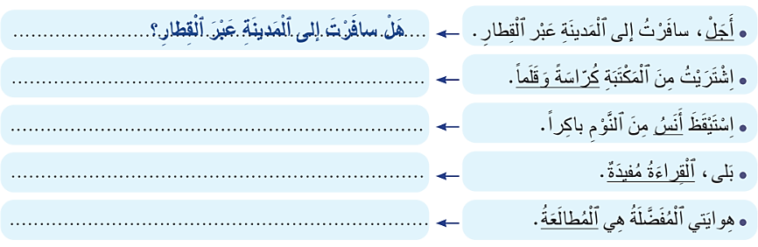
ستنجزون في ثنائيات النشاط التالي
اختــتام الحــصة
التحـــــــدث
الأســــاليب
افتتاح الحصة

Slide 32
سأمر بين الصفوف لمساعدتكم.
اختــتام الحــصة
التحـــــــدث
الأســــاليب
افتتاح الحصة

Slide 33
لنصحح. من يقرأ السؤال؟ من يجيب؟
اختــتام الحــصة
التحـــــــدث
الأســــاليب
افتتاح الحصة

Slide 34
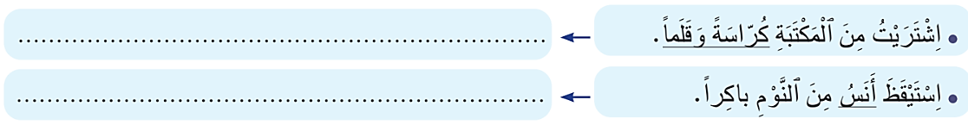
إليكم الجواب الصحيح. من يقرأ؟ لماذا استعملنا "ماذا / من ؟
اختــتام الحــصة
التحـــــــدث
الأســــاليب
افتتاح الحصة
ماذا ﭐشْتَرَيْتَ مِنَ ٱلْمَكْتَبَةِ ؟
مَنِ ﭐسْتَيْقَظَ مِنَ ٱلنَّوْمِ باكِراً؟

Slide 35
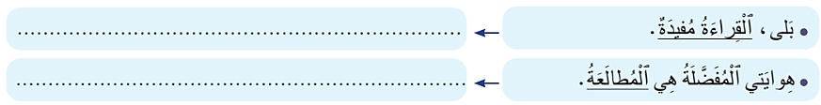
من يقرأ؟ لماذا استعملنا "أليس / ما؟
اختــتام الحــصة
التحـــــــدث
الأســــاليب
افتتاح الحصة
أَلَيْسَتِ ﭐلْقِراءَةُ مُفيدَةً؟
ما هِوايَتُكَ ﭐلْمُفَضَّلَةُ؟

Slide 36
التحدث
التحدث
خطوات النجاح : أتحدث

Slide 37
نصحح أولا الواجب المنزلي. من منكم يقرأ ما انتجه؟
اختــتام الحــصة
التحـــــــدث
الأســــاليب
افتتاح الحصة
أُعيدُ سَرْدَ أَحْداثِ نَصِّ "خُطواتُ ﭐلنَّجاحِ" وَأَكْتُبُها عَلى دَفْتَرِ ﭐلْبَحْثِ.

Slide 38
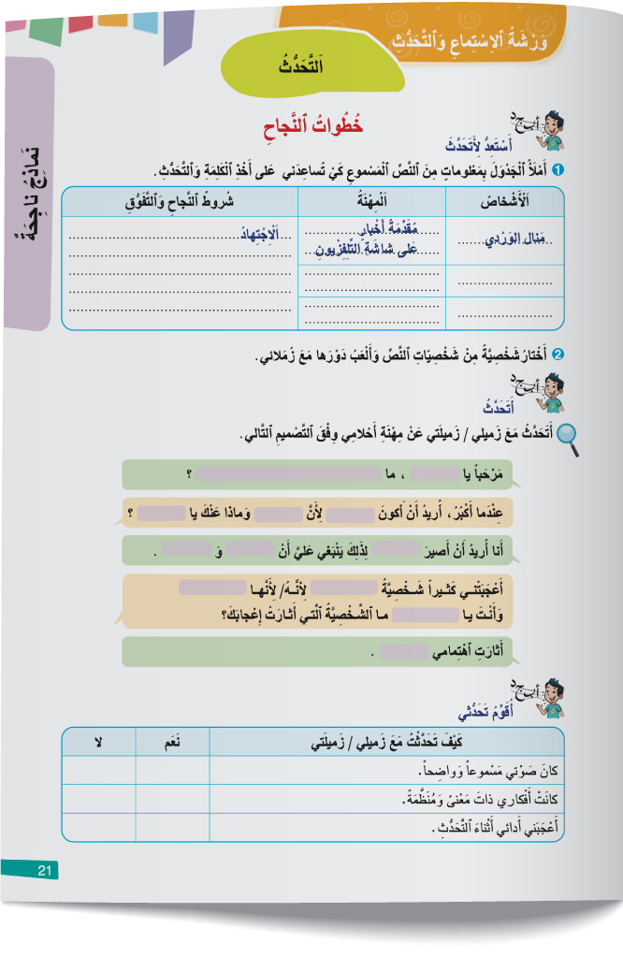
خذوا الصفحة 21 من كراساتكم.
اختــتام الحــصة
التحـــــــدث
الأســــاليب
افتتاح الحصة

Slide 39
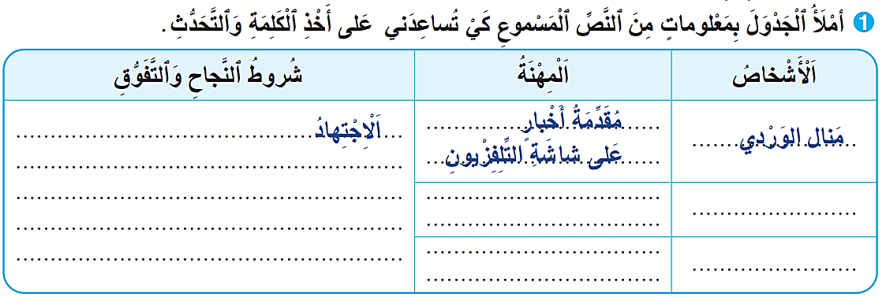
الآن سنستمع للنص " خطوات النجاح" انتبهوا ودونوا ما قد يساعدكم على ملء الجدول التالي
اختــتام الحــصة
التحـــــــدث
الأســــاليب
افتتاح الحصة

Slide 40

استمعوا حيدا لشريط الفيديو
اختــتام الحــصة
التحـــــــدث
الأســــاليب
نشاط اعتيادي

Slide 41
سأمر بين الصفوف لمساعدتكم.
اختــتام الحــصة
التحـــــــدث
الأســــاليب
افتتاح الحصة

Slide 42
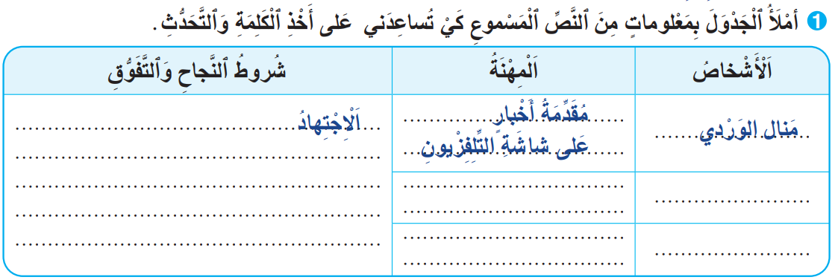
لنصحح.
نشاط تفاعلي مع المتعلمين
اختــتام الحــصة
التحـــــــدث
الأســــاليب
افتتاح الحصة

Slide 43
صححوا.
اختــتام الحــصة
التحـــــــدث
الأســــاليب
افتتاح الحصة
اَلتَّخْطيطُ
اَلتَّفاني
اَلْمُثابَرَةُ
مُحامٍ
سَليمٌ ٱلْهِلالي
اِخْتِيارُ مَسارٍ دِراسِيٍّ وَمِهَنِيٍّ مُناسِبٍ.
تُخَطِّطُ لِتُصْبِحَ
أُستاذَةً أو مُهَنْدِسَةً
ياقوت

Slide 44
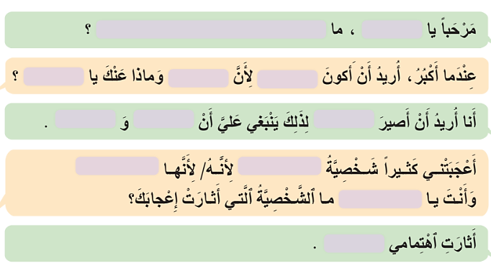
الآن ، ستتعلمون التحدث في حوار ثنائي. وفق التصميم الوارد على كراساتكم.
اختــتام الحــصة
التحـــــــدث
الأســــاليب
افتتاح الحصة

Slide 45
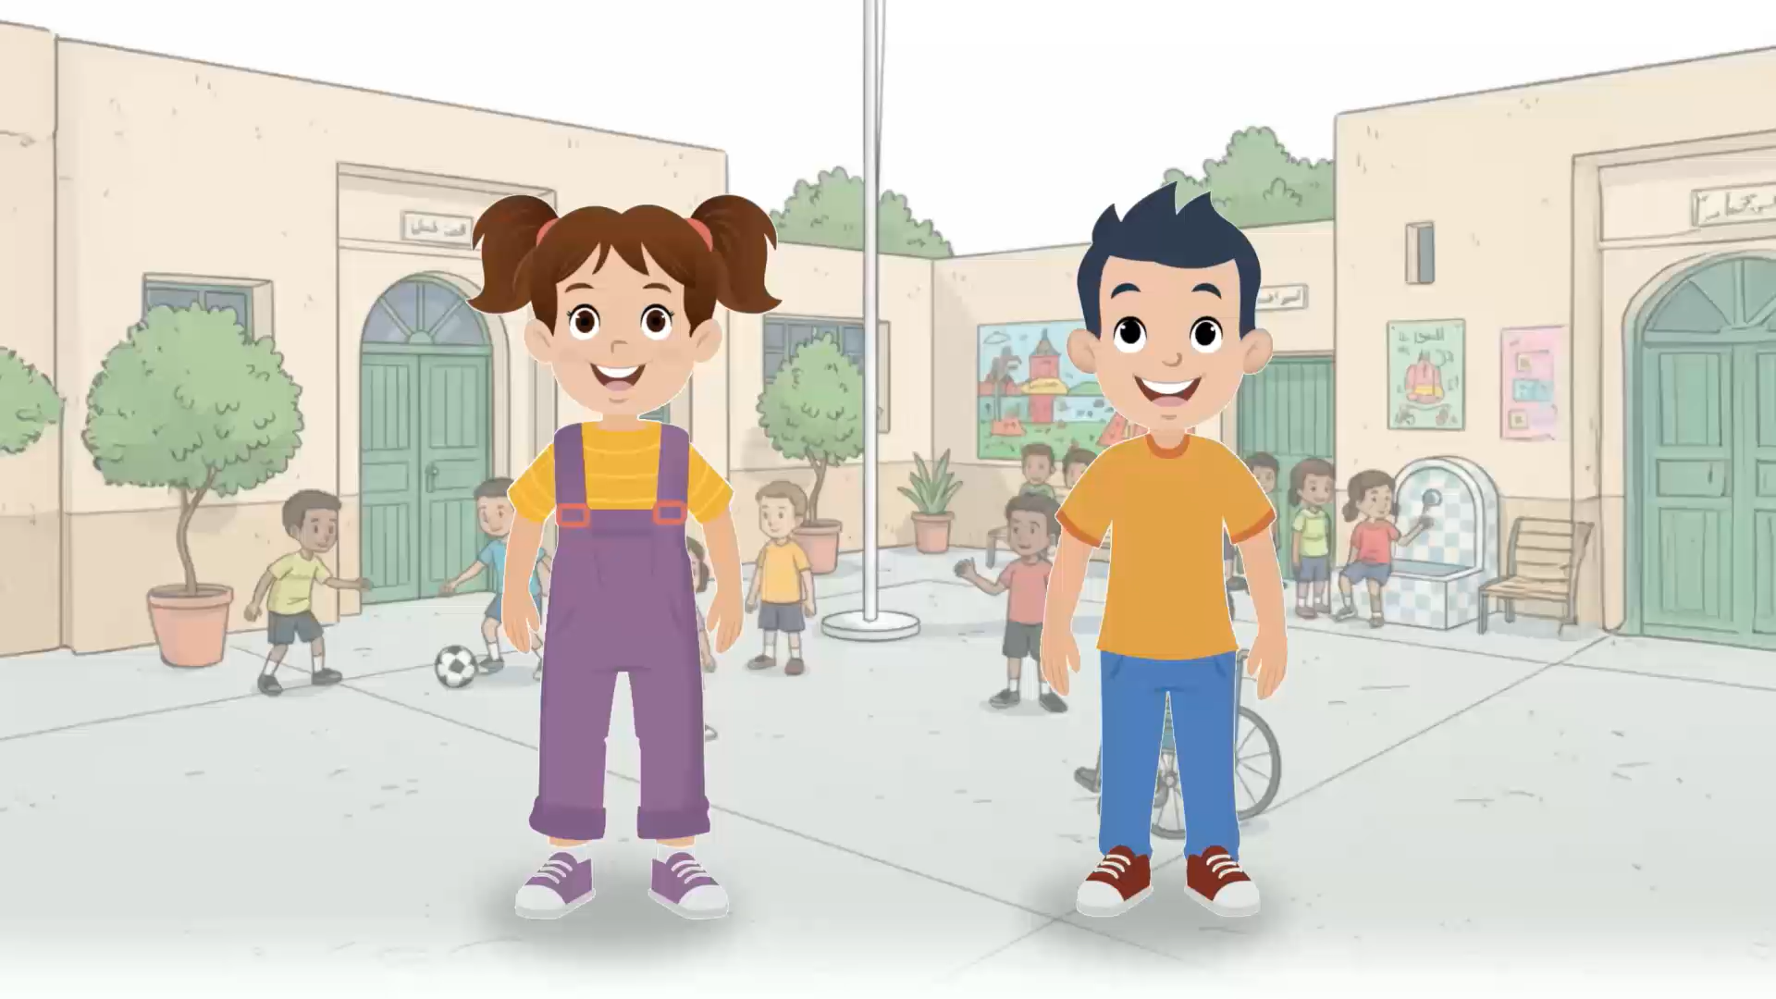
استمعوا جيدا للحوار التالي.
اختــتام الحــصة
التحـــــــدث
الأســــاليب
افتتاح الحصة

Slide 46
الآن دوري سأقدم نفس الحوار وفق التصميم المطلوب بين مجد و ندى.
اختــتام الحــصة
التحـــــــدث
الأســــاليب
افتتاح الحصة

Slide 47

مجد: ..../ ندى..../ من يفعل مثلي؟
يقوم ثنائي واحد فقط.
اختــتام الحــصة
التحـــــــدث
الأســــاليب
افتتاح الحصة
عِنْدَما أَكْبُرُ، أُريدُ أَنْ أَكونَ كاتِبَةً مُبْدِعَةً لِأَنَّني أُحِبُّ أَنَ أَنْسُجَ ﭐلْكَلِماتِ وَأُبْدِعَ ﭐلْقِصَصَ ﭐلْجَميلَةَ، وَماذا عَنْكَ يا مَجْدُ؟
مَرْحَباً يا نَدى ، ما ٱلْمِهْنَةُ ٱلَّتي تُريدينَ مُزاوَلَتَها عِنْدَما تَكْبُرينَ؟

Slide 48
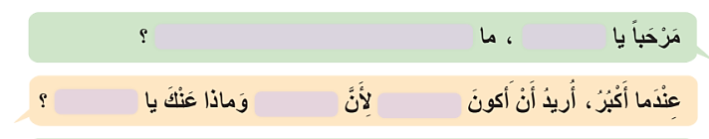
من يصوغ سؤالا أول مثل مجد؟ من يجيب وفق التصميم ؟
اختــتام الحــصة
التحـــــــدث
الأســــاليب
افتتاح الحصة

Slide 49
أواصل تتمة الحوار. من يلعب دور مجد ؟ من يلعب دور ندى؟
يقوم ثنائي واحد فقط.
اختــتام الحــصة
التحـــــــدث
الأســــاليب
افتتاح الحصة
أَنا أُريدُ أَنْ أَصيرَ مُبَرْمِجاً ماهِراً ، لِذَلِكَ يَنْبَغي عَلَيَّ أَنْ أَتَعَلَّمَ لُغاتِ ﭐلْبَرْمَجَةِ وَأُطَوِّرَ مَهاراتي في ﭐلْحاسوبِ وَ أَتَدَرَّبَ عَلى حَلِّ ﭐلْمُشْكِلاتِ ﭐلتِّقْنِيَّةِ بِعَزْمٍ وَ تَفانٍ.

Slide 50
أواصل تتمة الحوار. من يلعب دور مجد ؟ من يلعب دور ندى؟
يقوم ثنائي واحد فقط.
اختــتام الحــصة
التحـــــــدث
الأســــاليب
افتتاح الحصة
أَعْجَبَتْني كَثيراً شَخْصِيَّةُ عَبيرْ عَزيمْ لِأَنَّها أَصْغَرُ كاتِبَةٍ في ﭐلْعالَمِ ﭐلْعَرَبِيِّ، لَقَدْ تَمَيَّزَتْ كَذَلِكَ بِجِدِّها وَتَفانيها. فَحَقَّقَتِ ﭐلنَّجاحَ وَﭐلتَّأَلُّقَ بِفَضْلِ رِواياتِها ﭐلرّائِعَةِ. وأَنْتَ يا مَجْدُ مَنْ هِيَ ٱلشَّخْصِيَّةُ ٱلَّتي أَثارَتْ إِعْجابَكِ؟
أثارَتِ ٱهْتِمامي شَخْصِيَّةُ إيدّْرْ مُطيعْ لِأَنَّهُ بَرَعَ في مَجالِ ﭐلْبَرْمَجِيّاتِ وَحَقَّقَ نَجاحاً باهِراً بِفَضْلِ مُثابَرَتِهِ وَإِصْرارِهِ.

Slide 51
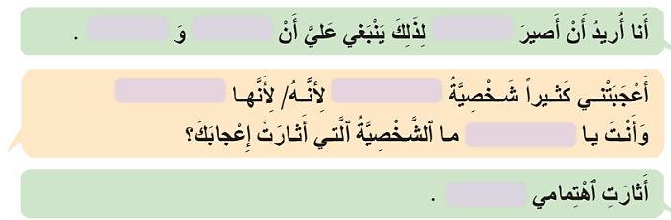
من يتابع الحوار مثل مجد و ندى؟
اختــتام الحــصة
التحـــــــدث
الأســــاليب
افتتاح الحصة

Slide 52
الآن تحدث مع زميلك عن مهنة المستقبل التي تحلم بها وفق التصميم ؟ معكم 5 دقائق للإعداد.
اختــتام الحــصة
التحـــــــدث
الأســــاليب
افتتاح الحصة

Slide 53
سأمر بين الصفوف لمساعدتكم.
اختــتام الحــصة
التحـــــــدث
الأســــاليب
افتتاح الحصة

Slide 54
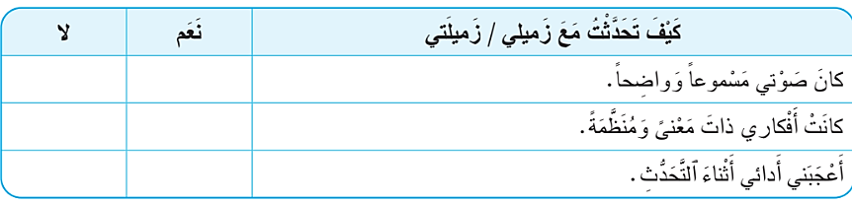
استعينوا بعناصر الجدول لتقديم حوار جيد.
اختــتام الحــصة
التحـــــــدث
الأســــاليب
افتتاح الحصة

Slide 55
الان يتقدم كل ثنائي لتقديم عملهما. سنختار أحسن حوار.
اختــتام الحــصة
التحـــــــدث
الأســــاليب
افتتاح الحصة

Slide 56

اختتام الحصة
4
04 - اختتام الحصة
ماذا تعلمتم اليوم ؟
واجباتكم المنزلية

Slide 57
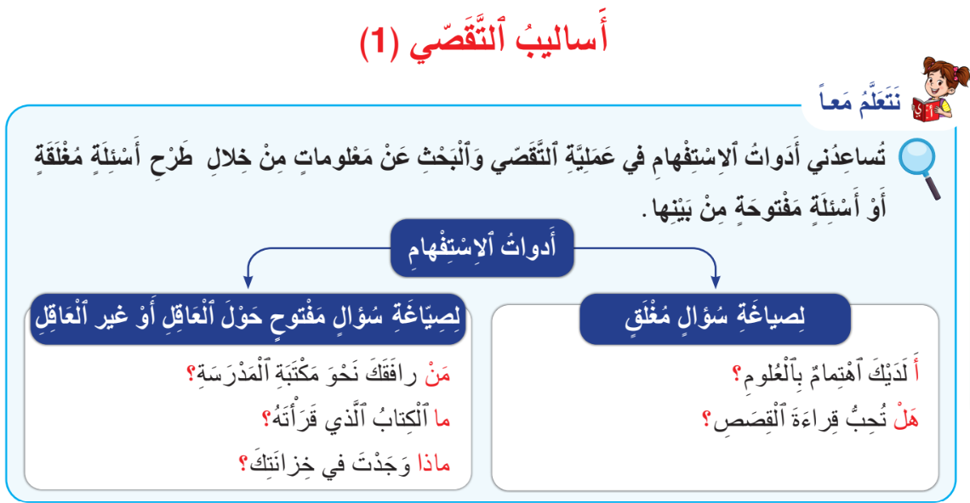
من يذكرنا بأساليب التقصي؟
اختــتام الحــصة
التحـــــــدث
الأســــاليب
افتتاح الحصة

Slide 58

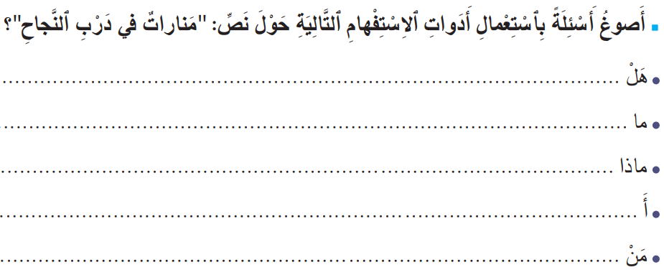
ضعوا علامة على الواجب المنزلي.
اختــتام الحــصة
التحـــــــدث
الأســــاليب
افتتاح الحصة

Slide 59
الفائزون بنجمة السلوك الجيد هم : ............................................

Slide 60
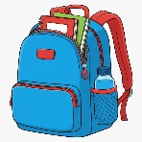

إلى اللقاء في الحصة المقبلة
اختــتام الحــصة
التحـــــــدث
الأســــاليب
افتتاح الحصة

Slide 61

بناء على إنجازات المتعلمين خلال الممارسة المستقلة
ما تقديرك لنسبة التحكم في هدف الدرس؟
تسجل النسبة على صفحة اليوم من مذكرة الأستاذ.

Slide 62
النص المسموع : خطوات النجاح
لَمْ يَكُنْ عيدُ ٱلْمَدْرَسَةِ هَذِهِ ٱلسَّنَةَ عاديّاً. فَقَدْ قَرَّرَتِ ٱلْإدارَةُ تَنْظيمَ لِقاءٍ مَفْتوحٍ مَعَ بَعْضِ خِرِّيجي ٱلْمَدْرَسَةِ ٱلَّذينَ صاروا ٱلْيَوْمَ شَخْصِيّاتٍ لامِعَةً. وَكانَ بَيْنَهُمُ ٱلْمُحامِيُّ ٱلنّاجِحُ سَليمٌ ٱلْهِلالي، وَمُقدِّمَةُ ٱلْأخْبارِ عَلى شاشَةِ ٱلتِّلِفِزْيونِ مَنالُ ٱلْوَرْدِيُّ.
أجْمَعَ ٱلضُّيوفُ عَلى أَنَّ ٱلاِجْتِهادَ وَٱلْمُثابَرَةَ هُما سَبيلُ ٱلنَّجاحِ. فَلا يُمْكِنُ لِمُتهاوِنٍ أَنْ يَذُوقَ حَلاوَةَ ٱلتَّفَوُّقِ. لِكِنْ، إِضافةً إِلى ٱلاِجْتِهادِ، عَلى ٱلتَّلْميذِ أَنْ يُخطِّطَ لِمُسْتَقْبَلهِ، ويُحْسِنَ ٱخْتِيارَ مَسارِهِ ٱلدِّراسِيِّ، ثُمَّ ٱلْمِهَنِيِّ فيما بَعْدُ.
بَعْدَ مُداخَلاتِ ٱلضُّيوفِ، فَتَحَ ٱلْمُديرُ ٱلنِّقاشَ. وَكانَتْ ياقوتُ أَوَّلَ مَنْ طَلَبَ ٱلْكَلِمَةَ. رَحَّبَتْ بِدايَةً بِٱلضُّيوفِ ٱلْكِرامِ، ثُمَّ طَرَحَتْ سُؤالَها عَلَيْهِمْ:
- حُلْمي أَنْ أَصيرَ أُسْتاذَةً. لِكِنْ مَعَ مُرورِ ٱلسَّنَواتِ، اِكْتَشَفْتُ أَنَّ عِشْقي لِلرِّياضياتِ يَفُوقُ حُبِّي لِلُّغاتِ. فَهَلْ عَلَيَّ أَنْ أَتَخَلَّى عَنْ حُلْمي في ٱلتَّدْريسِ، وأُخَطِّطَ لِأَصيرَ مُهندِسَةً مثلاً؟
- اِبْتَسَمَ ٱلْمُحامِيُّ في وَجْهِ ياقوتَ ثُمَّ تَطوَّعَ لِإجابَتِها:
- ما زالَ ٱلْوَقْتُ مُبكِّراً يا بُنَيَّتي عَلى ٱخْتِيارِ مِهْنَةِ ٱلْمُسْتَقْبَلِ. فَكِّري أَوَّلًا في ٱلشُّعْبةِ ٱلَّتي سَتُتيحُ لَكِ ٱلتَّعمُّقَ في دِراسَةِ ٱلرِّياضياتِ إِلى أَبْعَدِ نُقْطَةٍ في مَسارِكِ. وَإذا كُنْتِ عاشِقةً لِمِهْنَةِ ٱلتَّدْريسِ، فَسَيَكونُ بِإِمْكانِكِ تَدْريسُ ٱلرِّياضِياتِ عَلى مُسْتَوىً عالٍ، في كُليَّةٍ لِلْعُلومِ أَوْ مَعْهَدٍ لِلْهَنْدَسَةِ مَثَلاً.
- أَضافَتْ مَنالُ ٱلْوَرْدِيُّ:
- كُنْتُ قَبْلَ عِشْرينَ سَنَةً تِلْميذَةً مِثْلَكِ في هَذِهِ ٱلْمَدْرَسَةِ. وَكُنْتُ أُحِبُّ ٱلرِّياضِياتِ. هَكَذا حَصَلْتُ عَلى شَهادَةِ ٱلْبَكالورْيا في ٱلْعُلومِ ٱلرِّياضِيَّةِ. لَكنَّني ٱكْتَشَفْتُ في ٱلثّانَوِيَّةِ شَغَفِي بِٱلْمَسْرَحِ، فَٱلْتَحَقْتُ بِٱلْمَعْهَدِ ٱلِعالي لِلْفَنِّ ٱلْمَسْرَحِيِّ بِٱلرِّباطِ، وَتَخَرَّجْتُ مِنْهُ. وَفيما كُنْتُ أَسْتَعِدُّ لِخَوْضِ غِمارِ ٱلتَّمْثيلِ، عُرِضَتْ عَليَّ فُرصَةُ تَقْديمِ نَشْرةِ ٱلْأخْبارِ عَلى شاشَةِ ٱلتِّلِفِزْيونِ. وَأنا ٱلْيَوْمَ سَعيدَةٌ بِمِهْنَتي.
فَهِمَتْ ياقوتُ وَزُمَلاؤُها أَنَّ ٱلتَّخْطيطَ مُهمٌّ جِدّاً. لِكِنَّ ٱلْمُسْتَقْبَلَ قَدْ يُخبِّئُ لَنا مُفاجآتٍ جَميلةً. علَيْنا فَقَطْ أَنْ نَعْمَلَ بِجِدٍّ. فَبِٱلْمُثابَرةِ وَٱلتَّفاني تَتَحَقَّقُ ٱلْآمالُ وَٱلتَّطَلُّعاتُ.

